Slide 1
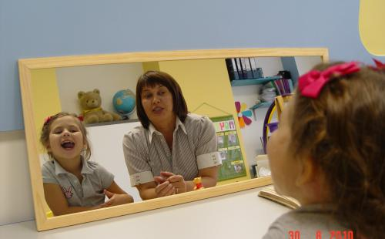
«Организация работы дома по заданию логопеда»
Подготовила: учитель-логопед Ермакова Анна Станиславовна.

Slide 2
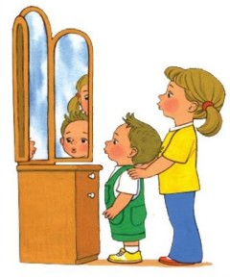
Памятка родителям для организации занятий по заданию логопеда.
Для закрепления результатов логопедической работы ваши дети нуждаются в постоянных домашних занятиях.
Время занятий (15—20 мин) должно быть закреплено в режиме дня. Постоянное время занятий дисциплинирует ребенка, помогает усвоению учебного материала.
Необходимо определить, кто именно из взрослого окружения ребенка будет с ним заниматься по заданиям логопеда; необходимо выработать единые требования, которые будут предъявляться к ребенку.

Slide 3
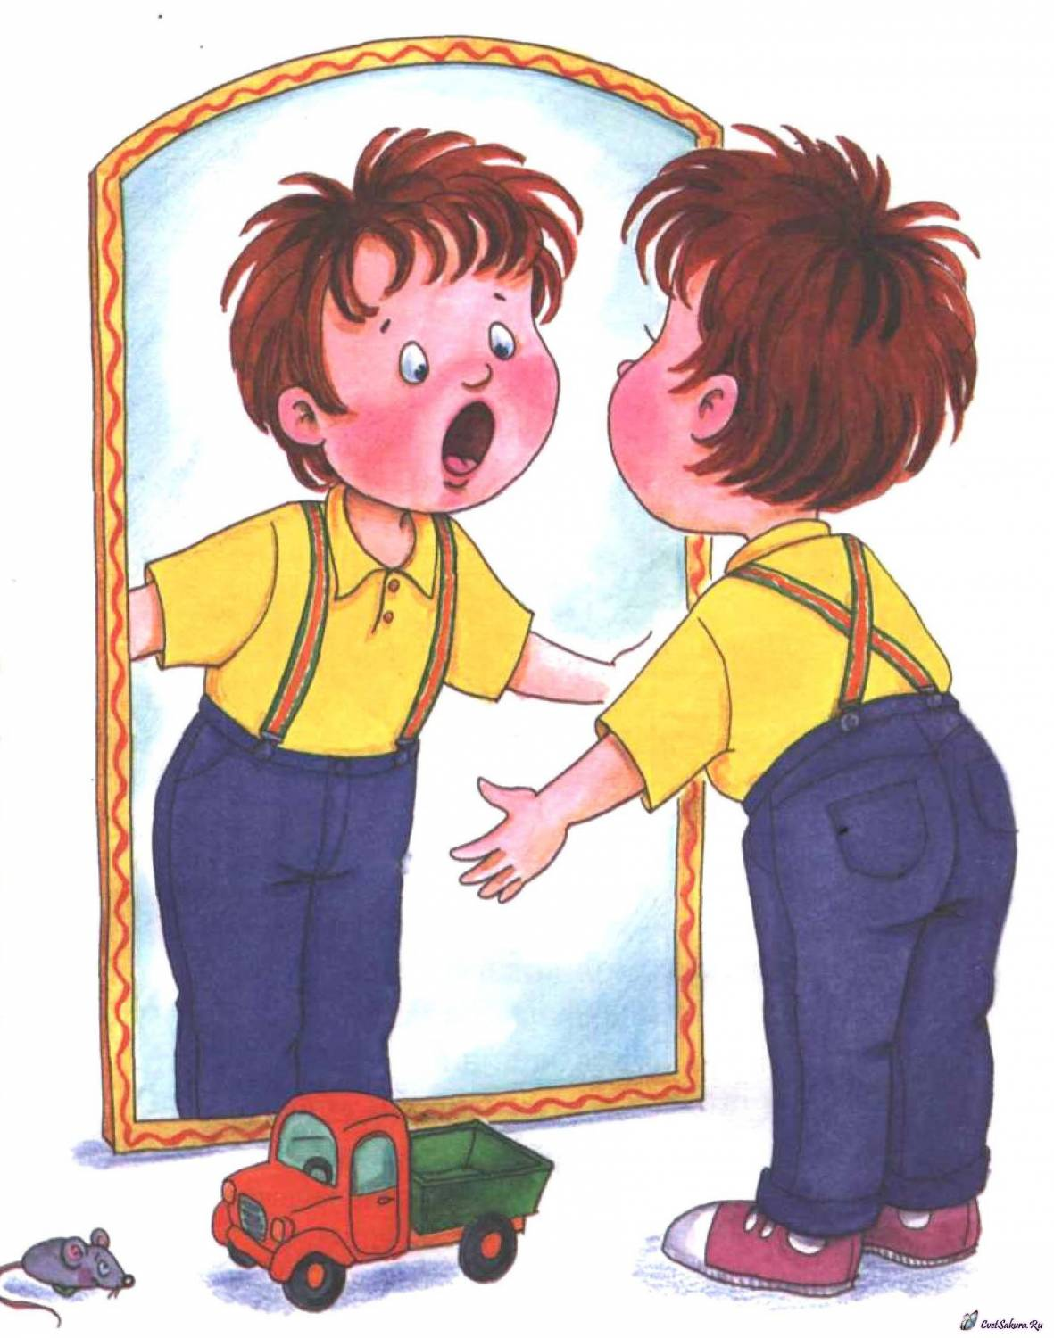
Памятка родителям для организации занятий по заданию логопеда.
При получении задания внимательно ознакомьтесь с его содержанием, убедитесь в том, что оно вами понято.
В случаях затруднений проконсультируйтесь с логопедом.
Занятия могут проводиться во время прогулок, поездок. Но некоторые виды занятий требуют обязательной спокойной деловой обстановки, а также отсутствия отвлекающих факторов.
Занятия должны быть непродолжительными, не вызывать утомления, пресыщения. Желательно сообщать ребенку о том, какие задания он будет выполнять завтра.

Slide 4
Памятка родителям для организации занятий по заданию логопеда.
Необходимо разнообразить формы и методы проведения занятий, чередовать задания по обогащению словаря с заданиями по развитию памяти, внимания, звукопроизношения, развитию речи.
Необходимо поддерживать у ребенка желание заниматься, стимулировать его к дальнейшей работе, поощрять успехи, учить преодолевать трудности.
Подберите наглядный или игровой материал, который вам потребуется для занятий.
Продумайте, какой материал вы можете изготовить совместно с ребенком.

Slide 5
НЕ БЕРИТЕ на себя то, что ребенок может и должен сделать самостоятельно.
ДАЙТЕ ему возможность самому выбирать домашние обязанности, за которые он будет отвечать лично.
СТАРАЙТЕСЬ как можно чаще намеренно ставить малыша в ситуацию выбора, когда ему необходимо самому принять решение.
ОБСУЖДАЙТЕ с ребенком различные варианты поведения той или иной ситуации, учите его анализировать обстоятельства, в которые он попадает.
ПООЩРЯЙТЕ инициативу и самостоятельность ребенка, с юмором относитесь к его неудачам, спокойно реагируйте на ошибки и учитесь извлекать из них полезные уроки.
ПОВЫШАЙТЕ интеллектуальный потенциал ребенка, учите его самостоятельно думать, спрашивать, понимать различия между мыслями и действиями. Он должен усвоить, что на сложные вопросы нет простых ответов.
СОВЕТУЙТЕ всегда доводить начатое дело до конца, чтобы почувствовать уверенность в своих силах

Slide 6
Правила общения с ребёнком.
Прежде чем поручить ребенку что-либо сделать, тщательно взвесьте, сможет ли он справиться с этим.
Не ожидайте, что поручение или свою обязанность ребенок сразу выполнит очень хорошо.
Установите твердый распорядок дня, обязательный не только для ребенка, но и для всех членов семьи. Напоминайте об этом распорядке почаще.
Придумайте гибкую систему вознаграждения за хорошо (без отвлечений) выполненное задание.
Почаще показывайте ребенку, как лучше выполнить то или иное задание, не отвлекаясь.
Убедитесь, что ребенок видит связь между поступком и его последствием.
Подписывайте соглашения со своим ребенком типа: « Я, Алексей, обязуюсь три дня подряд не опаздывать в школу. Если я это выполню, то смогу смотреть телевизор на 30 минут дольше».

Slide 7
Правила общения с ребёнком.
Не старайтесь предотвратить последствия забывчивости ребенка.
Не подбирайте за ним вещи и игрушки.
Не следует давать ребенку только директивные указания. Лучше говорить с ним в более мягкой форме.
Напоминайте ребенку о его обязанностях не только устно. Пусть он видит их: повесьте на стену их перечень.
Постарайтесь снизить влияние отвлекающих факторов во время выполнения ребенком задания. Выключите телевизор, когда пришло время накрывать на стол.
Не приглашайте друзей в дом, когда ребенок делает уроки.
Не разрешайте откладывать выполнение дел на другое время. Объясните, что потом их можно забыть сделать.
Предусмотрите еженедельную уборку ребенком своей комнаты, стирку одежды и мытьё игрушек. Обеспечьте такую атмосферу в доме, когда работают все вместе, поддерживая порядок в доме.
Не давайте ребенку поручений, не соответствующих его уровню развития и способностям.

Slide 8
ПРАВИЛА КРАСИВОЙ РЕЧИ.

Slide 9
14 основных правил красивой речи.
1. При разговоре необходимо придать телу удобную позу (мышцы шеи и плеч не напряжены, плечи отведены назад и располагаются на одном уровне).
2. Во время речи следует держаться естественно, желательно смотреть на собеседника.
3. Перед началом речи сделайте вдох (при вдохе не поднимайте плечи) и сразу же начинайте говорить на плавном выдохе, не торопясь, слитно.
4.Четко артикулируйте, произносите гласные протяжно.
5.Согласные произносите легко, свободно, без напряжения.
6.В каждом слове выделяйте ударный гласный звук, произносите его громче и длительнее остальных гласных в этом же слове.
7.Первое слово во фразе говорите тихо, низким голосом, немного медленнее обычного.

Slide 10
14 основных правил красивой речи.
8.Длинные предложения делите на смысловые отрезки. Все слова внутри отрезка и короткие предложения произносите слитно, как одно длинное слово.
9.Четко выдерживайте паузу в конце предложения и между его смысловыми отрезками.
10.Избегайте монотонности. Говорите выразительно.
11.Выдерживайте ровный умеренный темп и ритм речи. Говорите уверенно и спокойно.
12.Не спешите с ответом. Сначала обдумайте высказывание.
13.При неудачах остановитесь, успокойтесь и продолжайте говорить более медленно, пока не почувствуете уверенность в речи.
14.Постоянно контролируйте себя: не делайте лишних движений руками, ногами, головой, туловищем.

